Slide 1

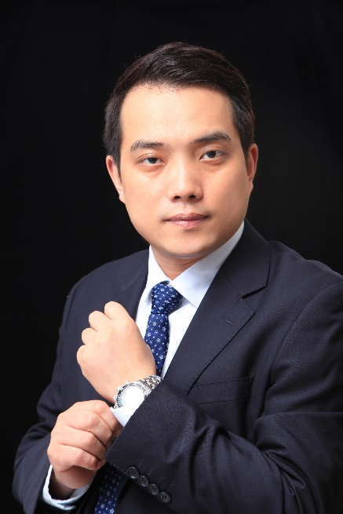
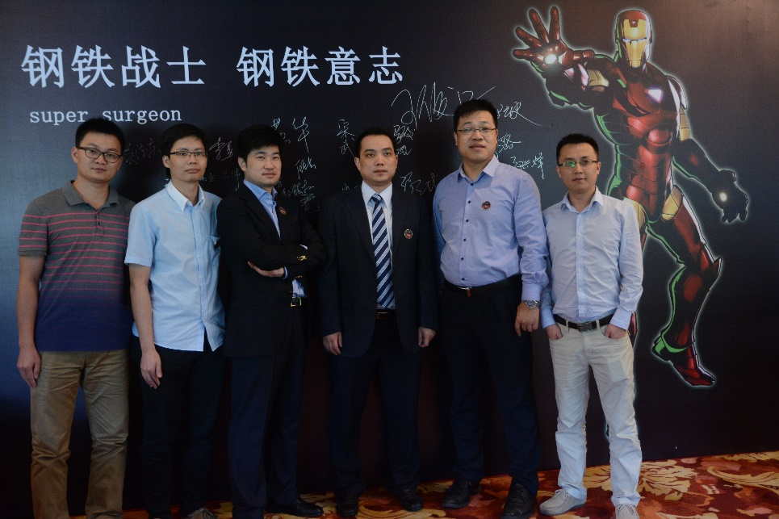
李 勇
副主任医师 副教授 硕士研究生导师
广东省人民医院普通外科副主任 普外一区主任
招生专业与类型
科研工作
专业硕士：生物工程学
研究方向: 胃肠肿瘤大数据库的建设及与应用、胃肠肿瘤规范化治疗、胃肠肿瘤术后快速康复治疗（ERAS）、腹腔镜微创手术治疗。
主要业绩: 发表论文40多篇，其中SCI论文9篇，内容涵括了基础、临床内容。主编专著有《腹腔镜胃肠手术笔记》《胃肠外科加速康复实战笔记》，参编《结直肠癌规范化诊疗——国际进展与中国实践荟萃》。培养硕士研究生7名。
研究资助: 先后主持省部级科研项目六项，参与多项胃癌、结直肠癌的国家级和省级研究课题，获卫生部二等奖一项，参加MASCOT，AVANT，ASCOLT等多个国际多中心临床研究，担任国内两项多中心临床试验PI单位秘书。
教育与工作经历
1998 山东大学 临床医学学士
2003 中山大学 微创外科学硕士
2006 中山大学 肿瘤学博士
学术团体任职
Tel: (20) 83827812
Email: yuan821007
@126.com
现任中国医师协会肿瘤外科分会青委会副主任委员，广东省抗癌协会胃癌青年委员会主任委员，广东省医疗行业协会结直肠肛门外科管理分会副主任委员，广东省医学会消化道肿瘤分会副主任委员等职。《中国普通外科杂志》《中华消化外科杂志》《中华胃肠外科杂志》编委，《中华外科杂志》特约通讯员。2014年广东省五四青年奖章获得者。获2013年CSCO演讲比赛全国总冠军，

